Slide 1
A Survey on Algorithms of the Regularized Convex Optimization Problem
Shuai Tao
2014.6.20

Slide 2
Outline
传统方法
Truncated Gradient and FOBOS
RDA (Regularized Dual Averaging)
FTRL (Follow-the-regularized-Leader)

Slide 3
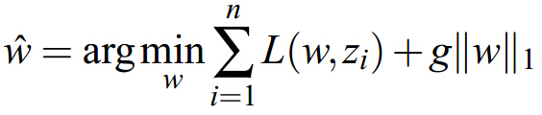
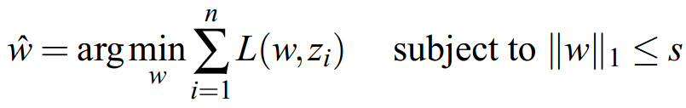
问题描述
最小化的目标函数（无约束优化），soft regularization formulation：
另一种等价约束优化描述，convex constraint formulation：
Notes:
合理地选择g，二者是等价的

Slide 4
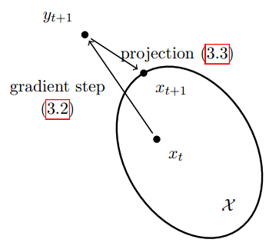

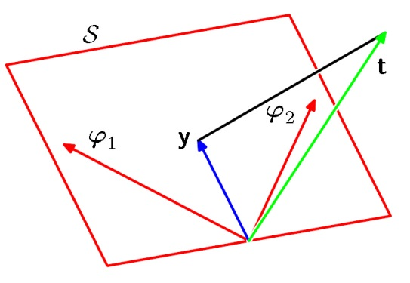
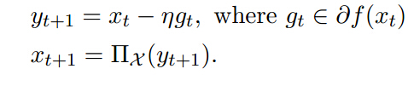

批量（Batch）算法
无约束优化表示
全局梯度下降：
牛顿法、LBFGS等方法
不等式约束凸优化问题
投影梯度下降（约束优化表示下），gt是subgradient
Notes:
1、回忆一下最小二乘的集合意义，虽然不是子空间，但是意义类似
2、基本思想是，将目标函数的负梯度方向在约束空间的边界做投影，然后在约束空间上按该投影方向前进，最终得到最优化点

Slide 5
批量算法
传统不等式约束的凸优化方法：内点法（转化为规则化的无约束优化）等
批量算法的优缺点
优点
精度高
局限性
受限于被训练数据的规模
无法有效处理数据流，做在线训练

Slide 6





在线算法
在线梯度下降（OGD）
随机梯度下降（SGD），在凸集上做投影
混合正则化项：
Notes:
1、其实对于OGD和SGD的具体定义和区别，各个地方挺混乱的（如ad click prediction的论文、fobos的论文、muli的博客中等有不一致的地方）
2、混合正则化参数，更加general的表达，后面的各种算法基本都用了mix regularization

Slide 7
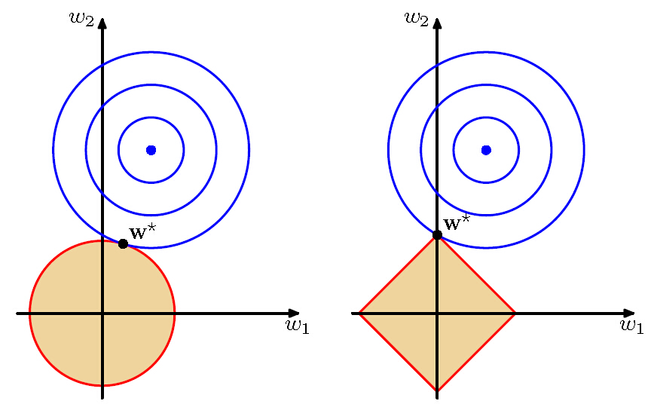
在线算法
梯度下降方法
精度比较好
局限性
很难产生真正稀疏的解，即便加入L1正则化项
对于不可微点的迭代会存在一些问题（the iterates of the subgradient method are very rarely at the points of non-differentiability）

Slide 8
Outline
传统方法
Truncated Gradient and FOBOS
RDA (Regularized Dual Averaging)
FTRL (Follow-the-regularized-Leader)

Slide 9

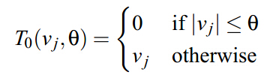
稀疏性的考量
简单加入L1范数
a+b两个float数很难绝对等于零，无法产生真正稀疏的特征权重
2. 那就设定一个阈值，做截断来保证稀疏，可以结合L1范数
简单截断方法，每online训练K个数据截断一次
Notes:
1、简单截断法有缺点：权重小，可能是确实是无用特征，还或者可能是该特征才被更新仅一次（训练的开始阶段、或者特征数据本身就是稀疏的），另外，rounding技术可能会破坏在线训练算法的理论完备性。

Slide 10

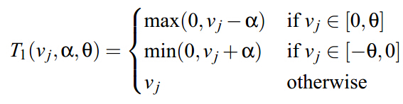
稀疏性的考量
Truncated gradient （09年的工作）
Black-box wrapper approaches：
黑盒的方法去除一些特征，然后重新训练的看被消去的特征是否有效。
需要在数据集上对算法跑多次，不太实用
Notes:
1、简单截断太aggressive了，这里做了一下shrinkage

Slide 11
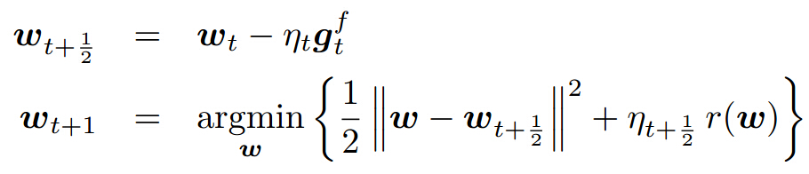
FOBOS
Forward-Backward Splitting method (google和伯克利09年的工作）
可以看作truncated gradient的一种特殊形式
基本思想：跟projected subgradient方法类似，不过将每一个数据的迭代过程，分解成一个经验损失梯度下降迭代和一个优化问题
Notes:
1、这里的第二部更新的优化问题有一些理论上的特殊性质，从而保证得到稀疏解和理论完备

Slide 12
Outline
传统方法
Truncated Gradient and FOBOS
RDA (Regularized Dual Averaging)
FTRL (Follow-the-regularized-Leader)

Slide 13
RDA
Regularized dual averaging（微软10年的工作）
非梯度下降的范畴，属于更加通用的一个primal-dual algorithmic schema的一个应用
克服了SGD类方法所欠缺的exploiting problem structure，especially for problems with explicit regularization。
能够更好地在精度和稀疏性之间做trade-off
Notes:
RDA也可以看作是FTRL的一种表达

Slide 14
Outline
传统方法
Truncated Gradient and FOBOS
RDA (Regularized Dual Averaging)
FTRL (Follow-the-regularized-Leader)

Slide 15
FTRL (Follow-the-regularized-Leader)
FTRL （改进与实际应用H. Brendan McMahan, google）
10年理论性paper，但未显式地支持正则化项迭代；11年证明regret bound以及引入通用的正则化项；11年另一篇的paper揭示OGD、FOBOS、RDA等算法与FTRL关系；13年的paper给出了工程性实现的paper，并且附带了详细的伪代码，开始被大规模应用。
可以看作RDA和FOBOS的混合，但在L1范数或者其他非光滑的正则项下，FTRL比前两者更加有效
Notes:
其实FTRL可以指一类算法，将前面的RDA也可以称作FTRL algorithms，google系统性深入地发展总结、并实际应用了该类算法。

Slide 16
FTRL (Follow-the-regularized-Leader)
基本思想
OGD不够稀疏
FOBOS能产生更加好的稀疏特征
RDA
可以在精度与稀疏性之间做更好的平衡
梯度下降类方法，精度比较好
稀疏性更加出色
最关键的不同点是累积L1惩罚项的处理方式
FTRL
综合OGD的精度和RDA的稀疏性
Notes:
1、RDA使用了更加aggressive的截断阈值，稀疏性更加有保证
2、这些算法主要有两点不同：1、强凸平方正则化项的中心点（用来保证low regret的）；2、对L1罚的处理方式。
2、FOBOS每次更新时精确地处理L1罚，FTRL用之前训练round的子梯度近似L1罚，这种方式更加有效，但是会与RDA相比会降低稀疏性。RDA用一种closed form（解析形式）处理累积的L1罚。

Slide 17


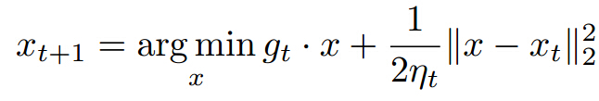
FTRL (Follow-the-regularized-Leader)
迭代公式
再看一下OGD
OGD迭代公式的等价优化问题的含义：
每次新的结果不要太远离之前的结果
每一步还是要向正确的方向前进（梯度or子梯度方向）
Notes:
1、迭代步长的trick，我们一般不知道总的数据量T，所以不能用常数迭代步长。迭代补偿与迭代次数相关，为nt
2、这里直观等价地解释了强凸项strong convex regularization引入的意义（在线梯度下降的等价优化问题）

Slide 18


FTRL (Follow-the-regularized-Leader)
Mirror decent
利用了上面的直观特性，但是用arbitrary Bregman divergence代替二范数项，并更进一步，对历史点的bregman项叠加起来：
Composite-objective mirror descent （COMID）
每一轮将正则化项加入到目标函数中（例如1范数）

Slide 19
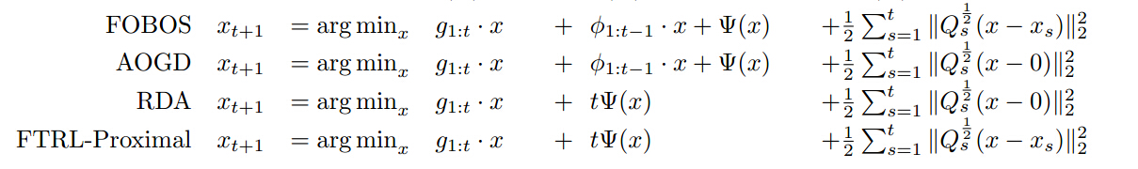
FTRL (Follow-the-regularized-Leader)
迭代方程
第一项：梯度或累积梯度；
第二项：L1正则化项；
第三项：限定x不要离已迭代过的解太远（proximal），或者离0太远（central），也是low regret的需求
Notes:
1、注意一下FTRL在OGD的基础上加入强凸的正则化项（二范数，所以叫follow the regularized leader），如果仅仅是x的二范数，则是origin-central，限定结果不能离0太远； proximal version的意思是下一次的迭代结果要离之前的迭代结果足够近。
2、很多时候这种表达是为了说明算法之间的内在联系

Slide 20
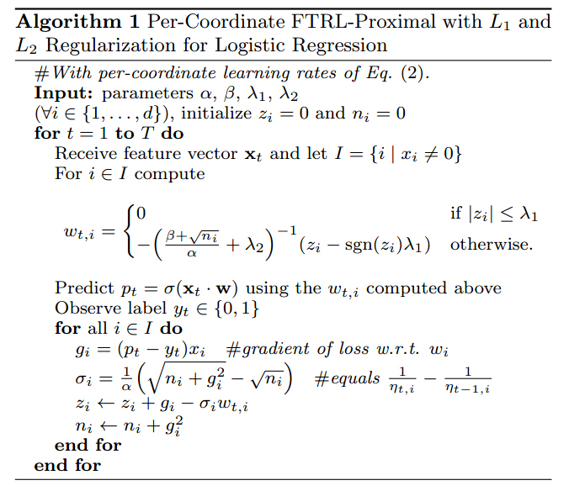
伪代码
实现上做了不少trick，具体可以查看13年工程实现的那篇paper
Notes:
1、w的不同维度使用不同的学习速率对应，如上面蓝框所示，用抛硬币训练N个independent的P（head|coin-i)的例子说明，统一的训练速率有时候并不合适。
2、Alpha和beta的取值有一些指导：alpha可以随着测试集或特征变化挺大，beta一般取1。另外，还有一种beta取0，alpha取feature所允许权重的两倍。
Lamda 0.2；beta 1；alpha一般取特征向量中维度的最大值的两倍（paper里有一些指导准则）

Slide 21
Memory saving
Predict时的memory saving
L1范数加策略，训练结果w很稀疏，在用w做predict的时候节省了内存
Training时的memory saving
在线丢弃训练数据中很少出现的特征(probabilistic feature inclusion)
Poisson Inclusion
Bloom Filter Inclusion
Notes:
1、对于online set，对全数据进行pre-process查看哪些特征出现地很少、或者哪些特征无用，是代价很大的事情，所以要想训练的时候就做稀疏化，就要想一些在线的方法（FTRL更新的是w的每一维，每一维不同的步长，per-coordinate）

Slide 22
Memory saving
浮点数重新编码
特征权重用不到32bit或64bit的浮点数，存储浪费空间
16bit encoding，但是要注意处理rounding技术对regret带来的影响
训练若干相似model
对同一份训练数据序列，同时训练多个相似的model
这些model有各自独享的一些feature，也有一些共享的feature
出发点：有的特征维度可以是各个模型独享的，而有的各个模型共享的特征，可以用同样的数据训练。
Notes:
1、多个model的这种策略，同时节省内存、带宽（只需要读训练数据一次，各个model的count共享，见下一页的第二个trick）、训练时间（不用每个model训练一次）、以及硬盘资源。

Slide 23
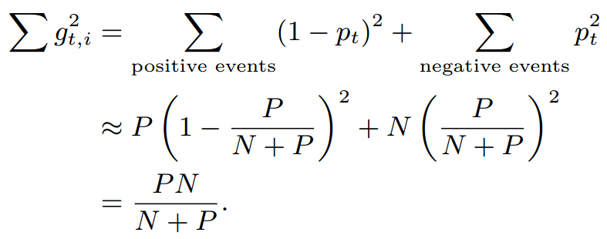
Memory saving
Single Value Structure
多个model公用一个feature存储（例如放到cbase等），各个model都更新这个共有的feature结构
对于某一个model，对于他所训练的特征向量的某一维，直接计算一个迭代结果并与旧值做一个平均
使用正负样本的数目来计算梯度的和（所有的model具有同样的N和P）

Slide 24
Memory saving
Subsampling Training Data
在实际中，CTR远小于50%，所以正样本更加有价值。通过对训练数据集进行subsampling，可以大大减小训练数据集的大小
正样本全部采（至少有一个广告被点击的query数据），负样本使用一个比例r采样（完全没有广告被点击的query数据）。但是直接在这种采样上进行训练，会导致比较大的biased prediction

Slide 25
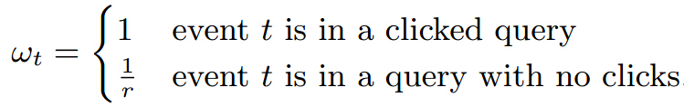
Memory saving
解决办法：训练的时候，对样本再乘一个权重。权重直接乘到loss上面，从而梯度也会乘以这个权重。
Notes:
1、减少负样本数目，在训练的时候用权重弥补负样本。很不错的想法。
2、这种方法下，loss的期望跟在原始训练数据（未采样）下的loss相等

Slide 26
References
[1] J. Langford, L. Li, and T. Zhang. Sparse online learning via truncated gradient.JMLR, 10, 2009.
[2] H. B. McMahan. Follow-the-regularized-leader and mirror descent: Equivalence theorems and L1 regularization. In AISTATS, 2011
[3] L. Xiao. Dual averaging method for regularized stochastic learning and online optimization. In NIPS, 2009
[4] J. Duchi and Y. Singer. Efficient learning using forward-backward splitting. In Advances in Neural Information Processing Systems 22, pages 495{503. 2009.
[5] H. Brendan McMahan, Gary Holt, D. Sculley, Michael Young,
Dietmar Ebner, Julian Grady, Lan Nie, Todd Phillips, Eugene Davydov,
Daniel Golovin, Sharat Chikkerur, Dan Liu, Martin Wattenberg,
Arnar Mar Hrafnkelsson, Tom Boulos, Jeremy Kubica, Ad Click Prediction: a View from the Trenches, Proceedings of the 19th ACM SIGKDD International Conference on Knowledge Discovery and Data Mining (KDD) (2013)
[6] H. Brendan McMahan. A unied analysis of regular-ized dual averaging and composite mirror descent with implicit updates. Submitted, 2011
[7] H. Brendan McMahan and Matthew Streeter. Adap-tive bound optimization for online convex optimiza-tion. InCOLT, 2010

Slide 27
Thanks
Q&A

